Slide 1
Cơ bản về học máy
Source : Chương 1,2
Gavin Hackeling, Mastering Machine Learning with scikit-learn
Presenter: A/Prof. Phuc Do
Year 2020

Slide 2
Học máy là gì ?
Học máy là thiết kế và nghiên cứu cách tạo các phần mềm sử dụng kinh nghiệm trong quá khứ để đưa ra quyết định trong tương lai;
Đó là nghiên cứu về các chương trình học từ dữ liệu.
Mục tiêu cơ bản của học máy là để khái quát hóa, hoặc tạo quy tắc chưa biết về ứng dụng của quy tắc.
Ví dụ điển hình của học máy là lọc thư rác. Bằng cách quan sát hàng ngàn email đã được gắn nhãn trước đó là thư rác hoặc ham, bộ lọc thư rác học cách phân loại thư mới.

Slide 3
Định nghĩa học máy
Arthur Samuel, một nhà khoa học máy tính, người tiên phong nghiên cứu về trí tuệ nhân tạo, nói rằng học máy là "nghiên cứu mang lại cho máy tính khả năng học hỏi mà không được lập trình rõ ràng.»

Slide 4
Định nghĩa học máy
Tom Mitchell định nghĩa học máy : "Một chương trình có học kinh nghiệm E đối với một số nhiệm vụ T với hiệu suất P. Hiệu suất thực hiện các nhiệm vụ trong T được đo bởi P nhằm cải thiện kinh nghiệm E.»
Ví dụ: giả sử rằng bạn có một bộ sưu tập những bức ảnh. Mỗi bức tranh mô tả một con chó hoặc con mèo. Một nhiệm vụ có thể là sắp xếp các hình ảnh vào bộ sưu tập riêng biệt của hình ảnh chó và mèo. Một chương trình có thể học để thực hiện nhiệm vụ này bằng cách quan sát các hình ảnh đã được sắp xếp và nó có thể đánh giá hiệu suất bằng cách tính tỷ lệ phần trăm hình ảnh được phân loại chính xác.

Slide 5
Nhiệm vụ học máy

Slide 6
Phân loại
Hai trong số các nhiệm vụ học máy giám sát phổ biến nhất là phân loại và hồi quy.
Trong phân loại, chương trình phải học cách dự đoán rời rạc các giá trị cho các biến trả lời từ một hoặc nhiều biến giải thích. Chương trình phải dự đoán danh mục, lớp hoặc nhãn có thể xảy ra nhất cho quan sát mới.
Các ứng dụng phân loại bao gồm dự đoán liệu một cổ phiếu giá sẽ tăng hoặc giảm, hoặc quyết định nếu một bài báo thuộc về thể loại chính trị hoặc giải trí

Slide 7
Hồi quy
Trong các bài toán hồi quy, chương trình phải dự đoán giá trị của một liên tục biến phản ứng.
Ví dụ về các vấn đề hồi quy bao gồm dự đoán doanh số cho một sản phẩm mới, hoặc mức lương cho một công việc dựa trên mô tả của nó.
Tương tự như phân loại, vấn đề hồi quy đòi hỏi phải học có giám sát.

Slide 8
Training data and test data Dữ liệu huấn luyện và kiểm tra

Slide 9
Các quan sát trong tập huấn luyện bao gồm kinh nghiệm mà thuật toán sử dụng học.
Trong học có giám sát, mỗi quan sát bao gồm một quan sát biến trả lời và một hoặc nhiều biến giải thích được quan sát.
Bộ kiểm tra là một tập hợp các quan sát tương tự được sử dụng để đánh giá hiệu suất của mô hình bằng cách sử dụng một số số liệu hiệu suất.
Điều quan trọng là không có quan sát nào từ tập huấn luyện nằm trong trong tập kiểm tra. Nếu tập kiểm tra có chứa ví dụ từ tập huấn luyện, sẽ rất khó để đánh giá thuật toán học
Một chương trình khái quát hóa tốt sẽ có thể thực hiện hiệu quả nhiệm vụ với dữ liệu mới.

Slide 10
Các biện pháp thực hiện

Slide 11
Học giám sát và học không giám sát
Các hệ học máy thường được mô tả là học từ kinh nghiệm có hoặc không có sự giám sát từ con người.
Trong học có giám sát, một chương trình dự đoán đầu ra cho đầu vào bằng cách học hỏi từ các cặp đầu vào và đầu ra có nhãn (tập học);
Trong học không giám sát, một chương trình không học từ tập học thay vào đó, nó cố gắng khám phá các mẫu trong dữ liệu.

Slide 12
Dùng Weka tìm luật phân lớp Cty phá sản
PGS.TS. Đỗ Phúc
Tháng 8,2020

Slide 13
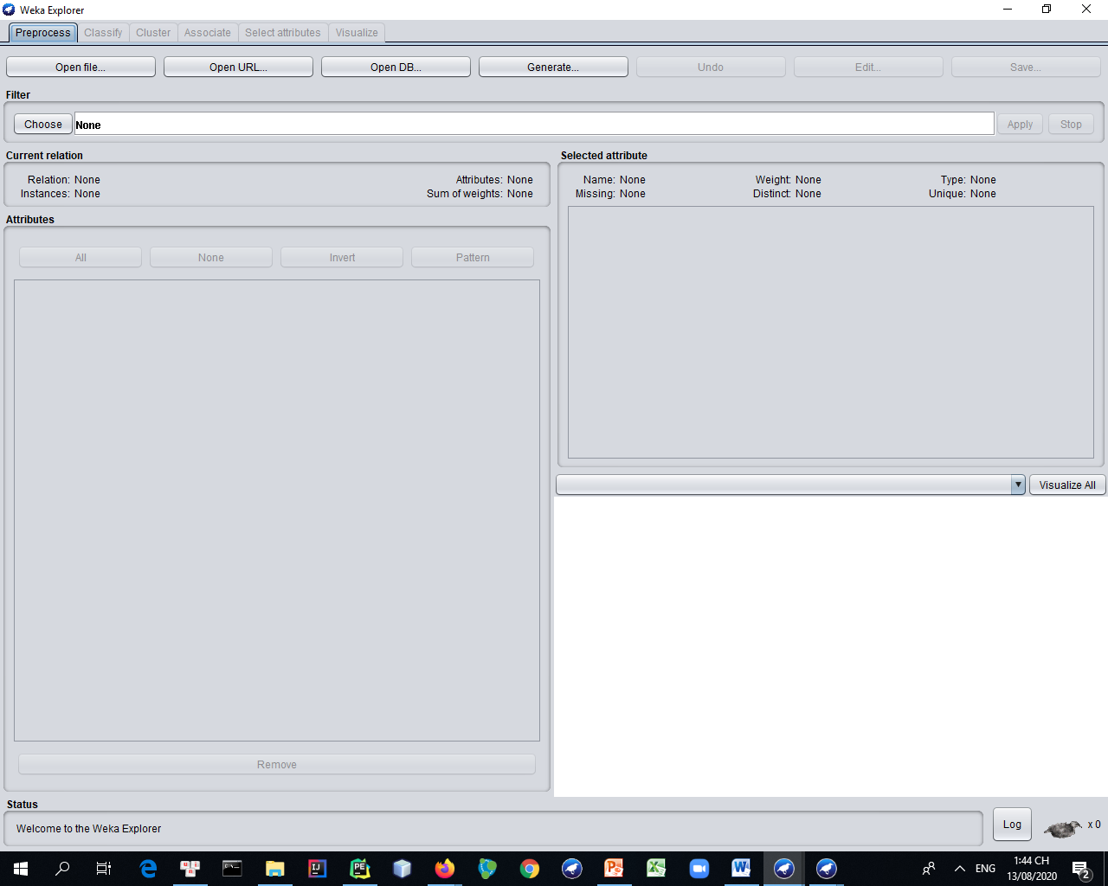
Mở file bankruptcy.csv Chọn Preprocess-Lựa file

Slide 14
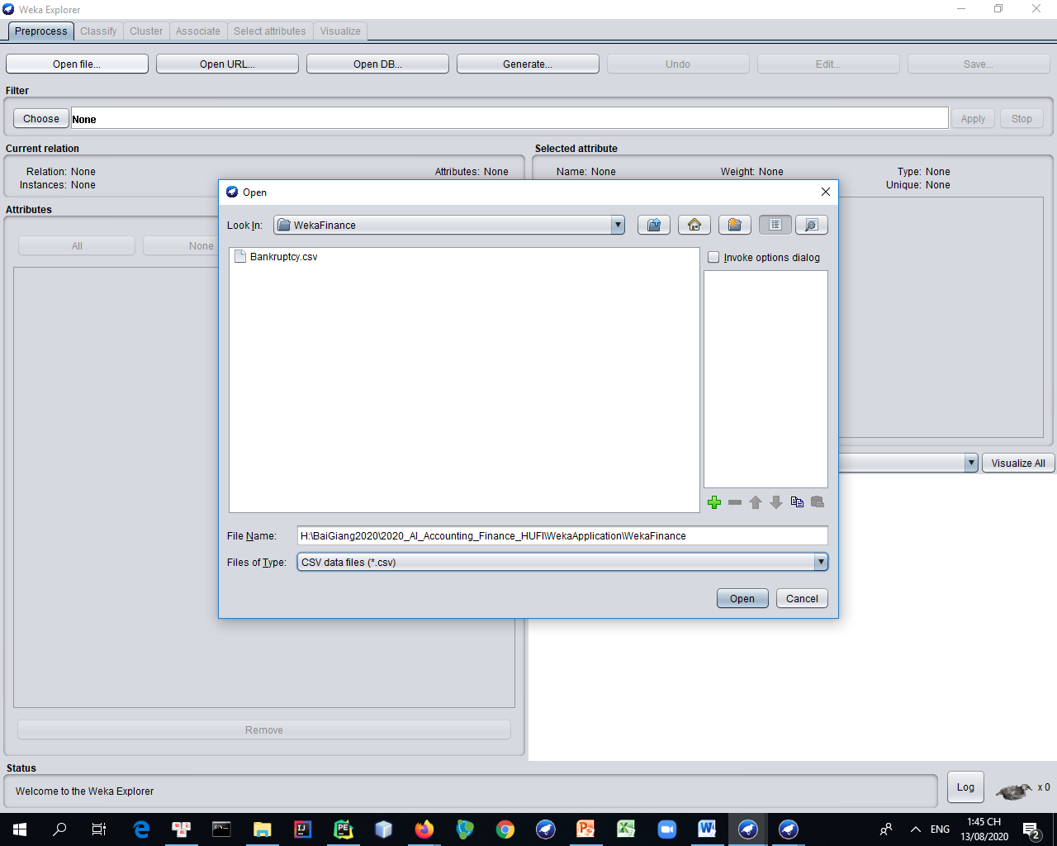
Chọn file bankruptcy.csv

Slide 15
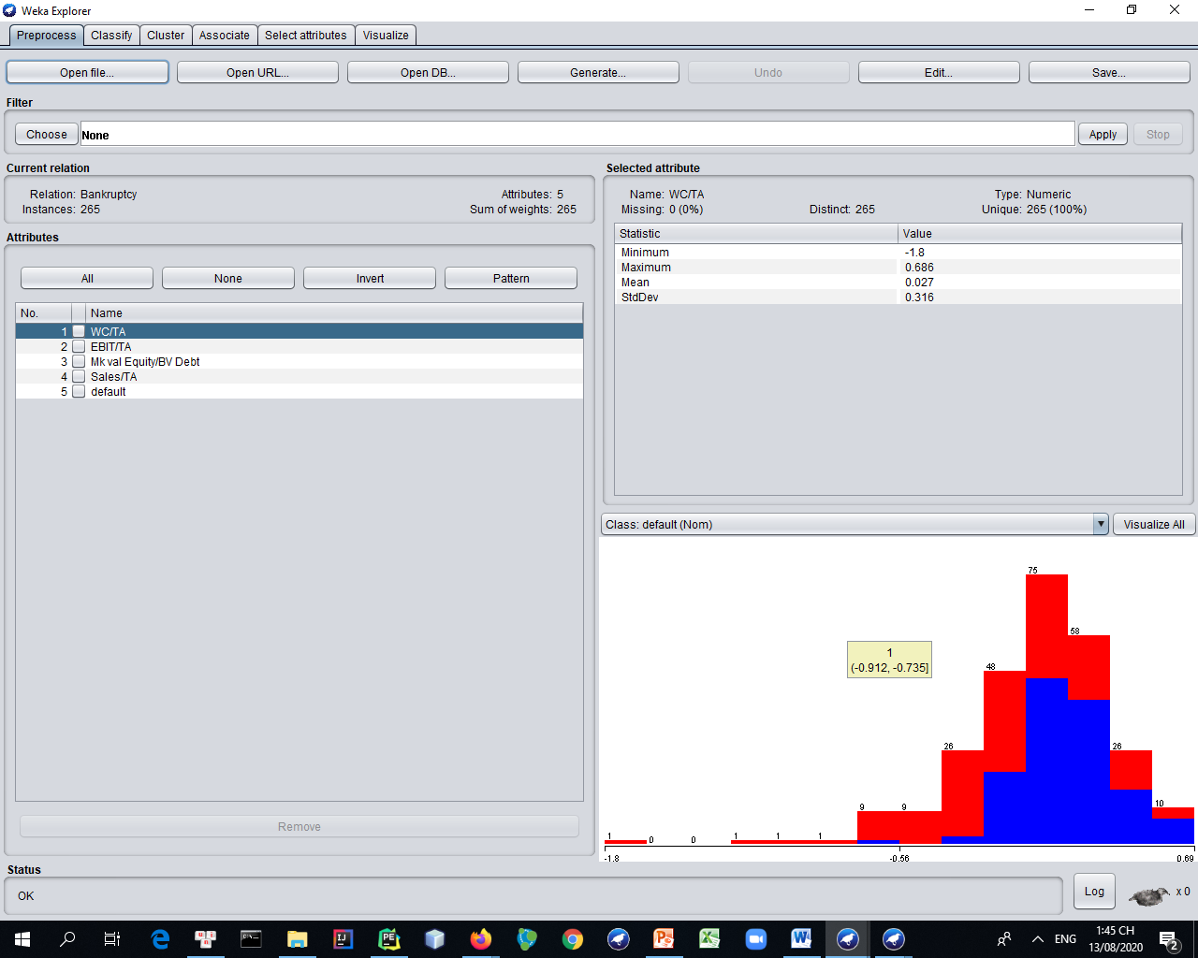
Nhìn sơ qua file bankruptcy.csv

Slide 16
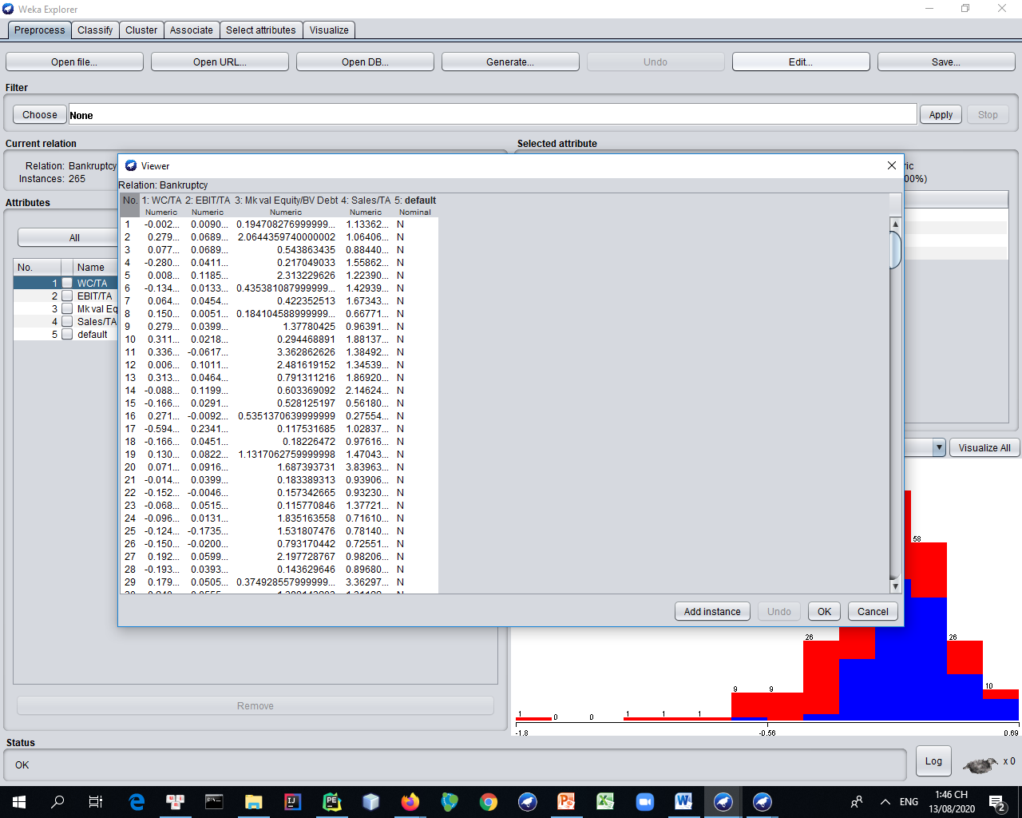
Hiển thị file bankruptcy.csv chọn tab Edit

Slide 17
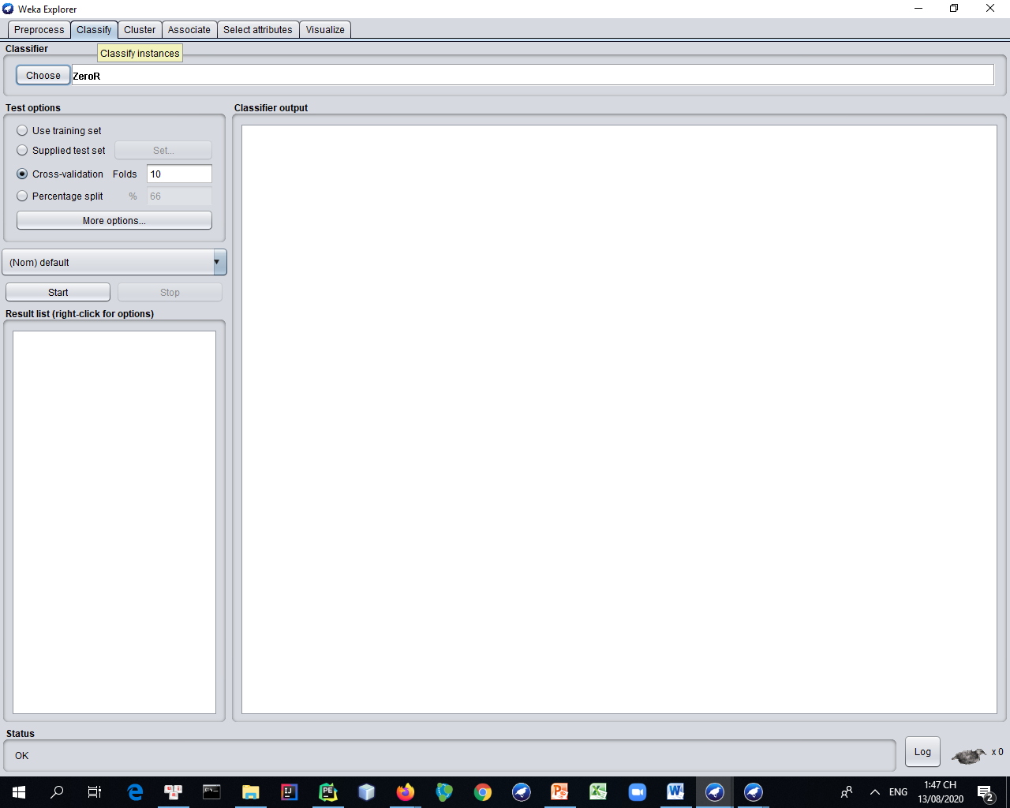
Chọn Classify để phân lớp

Slide 18
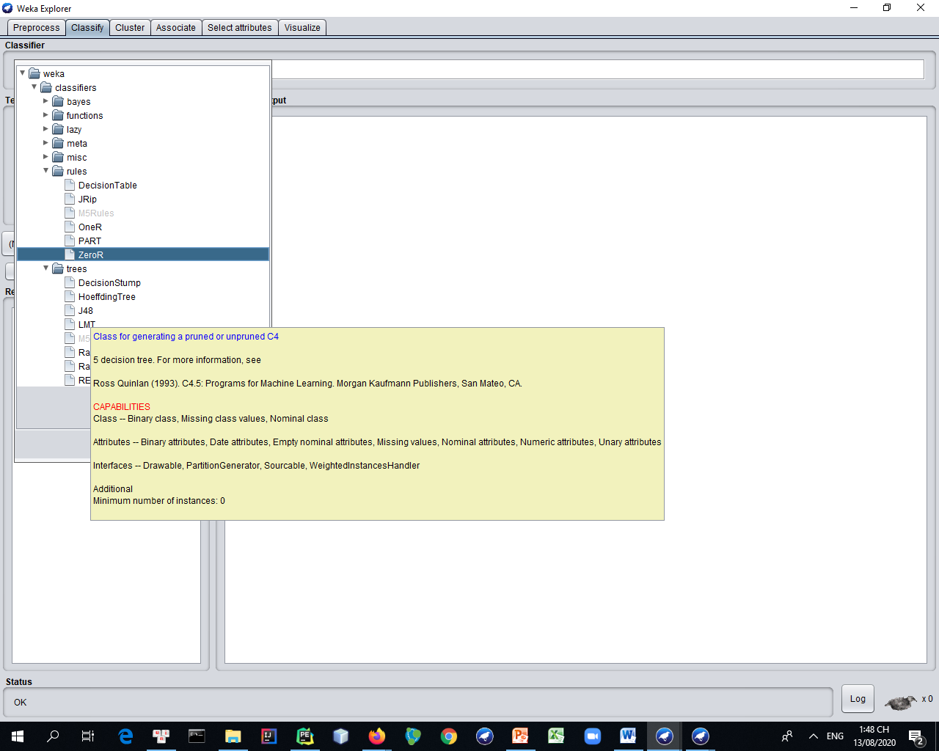
Chọn Choose chọn tree J48 tạo cây

Slide 19
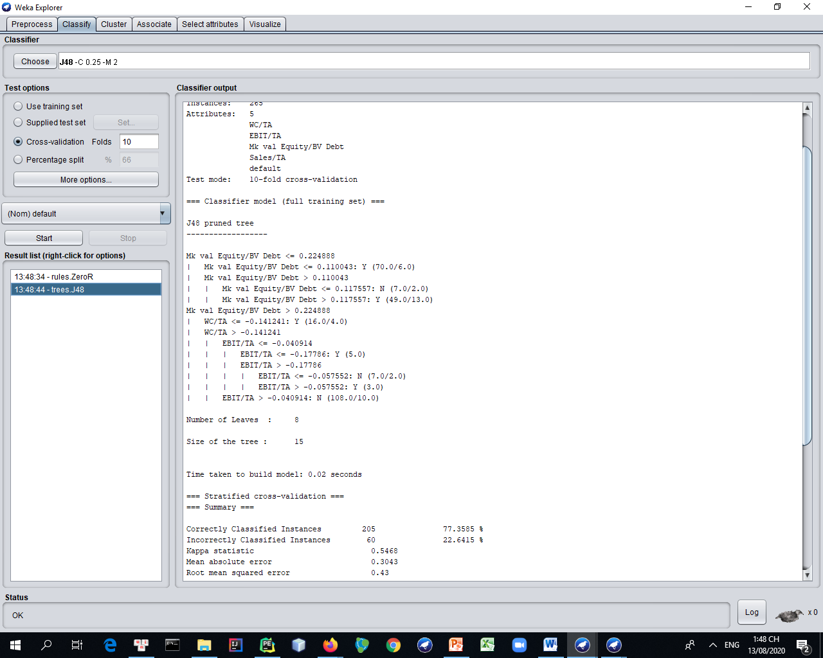
Chọn start, ta có hệ luật rút từ data để phân loại DN có triển vọng phá sản

